Slide 1
Конкурсное движение как средство
самореализации и саморазвития школьников

Slide 2
Способы методы, приёмы формирования мотивации школьников к участию в конкурсах
Поддержка и одобрение взрослых
Правильно организованная мотивация преподавателя
Демонстрация успехов учащихся
Поощрение участников конкурса
Разъяснительная работа с учащимися
Пример педагога

Slide 3
Традиционные для наших учеников конкурсы
Международные акции: «Пушкинский диктант» (июнь), «Есенинский диктант» (октябрь), «Далевский диктант» (ноябрь)
Межрегиональный литературно-музыкальный фестиваль «Поэтическая весна в Пречистом крае» имени Валерия Васильевича Мутина (март-апрель)
Региональный конкурс творческих работ «Мир сказок и рассказов К.Д. Ушинского» (февраль)
Районный конкурс детского творчества «Проба пера» (март)
Всероссийский конкурс сочинений (октябрь)
Всероссийский конкурс сочинений «Без сроков давности» (декабрь)
Региональный конкурс «Арт-Профи» (ноябрь)
Всероссийский конкурс юных чтецов «Живая классика» (март)

Slide 4
Мероприятия по русскому языку и литературе
2014 год - квест по творчеству М.Ю. Лермонтова
2018 –игра «Литературный Наукоград».
2021 год –межмуниципальный онлайн-квест по произведениям Н.А. Некрасова»

Slide 5
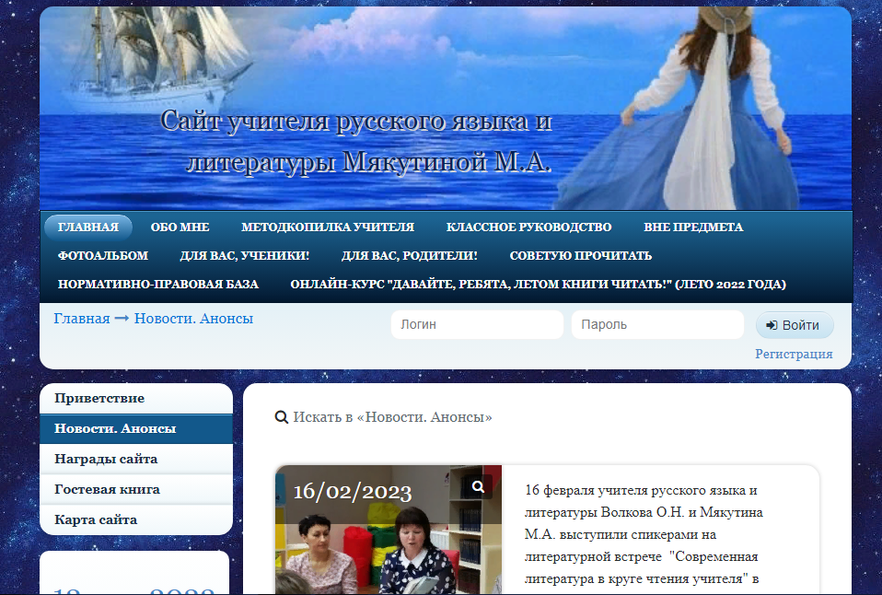
https://www.marina-myakutina.ru/

Slide 6
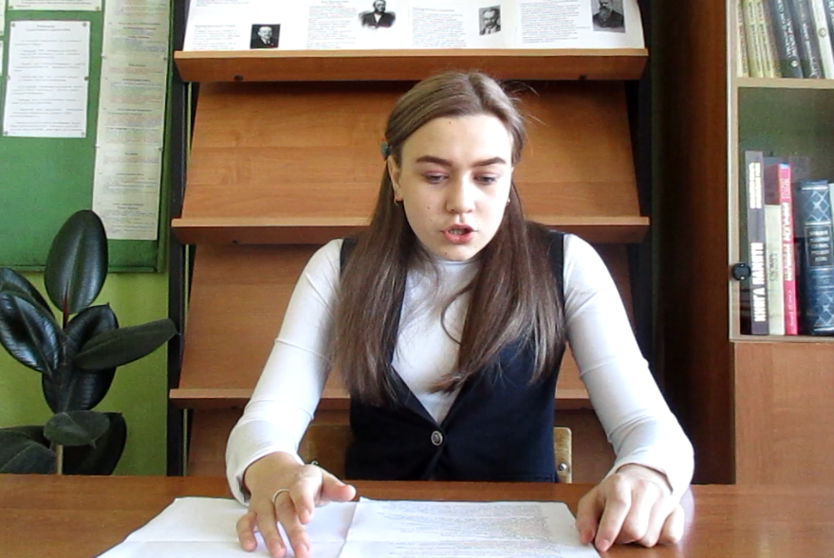
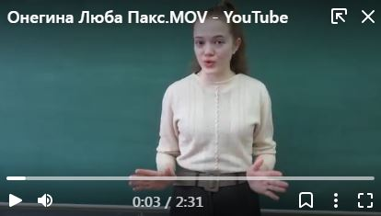
Чемпионат по выразительному чтению вслух среди школьников «Книга.RU»

Slide 9
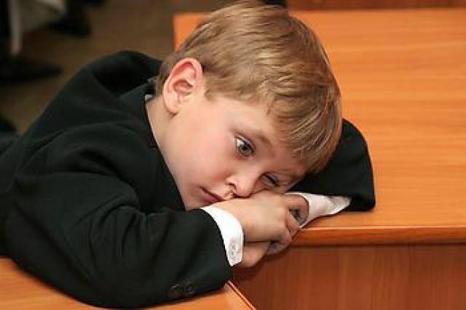
Отрицательное влияние успеха от участия в конкурсе

Slide 10
Положительные результаты участия школьников в конкурсах

Slide 11
Конкурсное движение как средство
самореализации и саморазвития школьников

